Slide 1
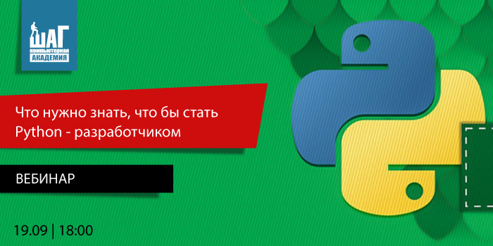
Программирование на Python
Лекция 1
Введение

Slide 2
В программе
почему – Python?
главные инструменты Python – разработчика
причины, почему стоит заняться изучением языка Python
сколько зарабатывают разработчики данной области
технологии, которые нужно освоить, чтобы начать заниматься разработкой
как стать востребованным специалистом языка Python – пошаговая инструкция
компании, которые уже сейчас ищут – специалистов
отрасли, в которых может работать разработчик на Python
советов по выбору учебного заведения.

Slide 3
Почему PYTHON
Python – высокоуровневый язык программирования общего назначения с акцентом на производительность разработчика и читаемость кода
Python поддерживает несколько парадигм программирования
Python и подавляющее большинство библиотек к нему бесплатны и поставляются в исходных кодах.
Python - простой легко изучаемый язык программирования с большими возможностями.
Области применения Python: от веб-разработки до создания игр.

Slide 4
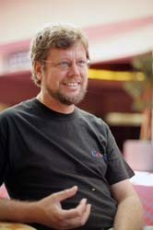
Создатель языка
Гвидо ван Россум — нидерландский программист, автор языка программирования Python. Среди разработчиков Python Гвидо известен как «великодушный пожизненный диктатор» (BDFL) проекта, это означает, что он продолжает наблюдать за процессом разработки Python, принимая окончательные решения, когда это необходимо.
До разработки Python участвовал в проекте по написанию языка для обучения программированию — ABC. Лауреат «Free Software Award» 2001 года.
Сейчас работает в компании Dropbox Inc, покинув в декабре 2012 года корпорацию Google.
https://www.python.org/~guido/

Slide 5
Инструменты разработчика
PyCharm
Git
профилировщик
pip или easy_install
virtualenv
docker

Slide 6
История PYTHON
Задуман как потомок языка программирования ABC
Название языка произошло вовсе не от вида пресмыкающихся. Автор назвал язык в честь популярного британского комедийного телешоу 1970-х «Летающий цирк Монти Пайтона».
Первый релиз — 1991 год
Версия Python 2.0 была выпущена 16 октября 2000 года и включала в себя много новых крупных функций — таких как полный сборщик мусора и поддержка Unicode.
2008 год — вышла версия 3.0, устраняющая многие недостатки, но не полностью совместима с 2.х

Slide 7
Философия PYTHON (import this)
Красивое лучше, чем уродливое.
Явное лучше, чем неявное.
Простое лучше, чем сложное.
Сложное лучше, чем запутанное.
Плоское лучше, чем вложенное.
Разреженное лучше, чем плотное.
Читаемость имеет значение.
Особые случаи не настолько особые, чтобы нарушать правила.
Должен существовать один — и, желательно, только один — очевидный способ сделать это.
Если реализацию сложно объяснить — идея плоха.

Slide 8








PYTHON в индустрии

Slide 9
Примеры проектов реализованных на Python. Компании использующие Python.
Проекты реализованные на Python:
BitTorrent – первый клиент-сервер для популярного файлообменных сетей;
Civilization IV – популярная стратегическая игра, в которой Python используется как скриптовой язык
Компании использующие Python:
Dream Works
Nokia
Firaxis Games

Slide 10
Вот примеры использования Python:
Компания Google использует Python в своей поисковой системе и оплачивает труд создателя Python — Гвидо ван Россума
Intel, Cisco, Hewlett-Packard, Seagate, Qualcomm и IBM, используют Python для тестирования аппаратного обеспечения
Служба коллективного использования видеоматериалов YouTube в значительной степени реализована на Python
NSA использует Python для шифрования и анализа разведданных
Компании JPMorgan Chase, UBS, Getco и Citadel применяют Python для прогнозирования финансового рынка
Популярная программа BitTorrent для обмена файлами в пиринговых сетях написана на языке Python
Популярный веб-фреймворк App Engine от компании Google использует Python в качестве прикладного языка программирования
NASA, Los Alamos, JPL и Fermilab используют Python для научных вычислений.

Slide 11
Цель курса
Устанавливать и настраивать среду разработки Python
Применять базовые конструкции Python
Создавать модули и пакеты
Пользоваться структурами данных
Выполнять операции ввода/вывода
Создавать объектно-ориентированные приложения на языке Python
Выполнять обработку данных на языке Python
Ориентироваться в стандартной библиотеке языка Python
Разрабатывать Web приложения

Slide 12
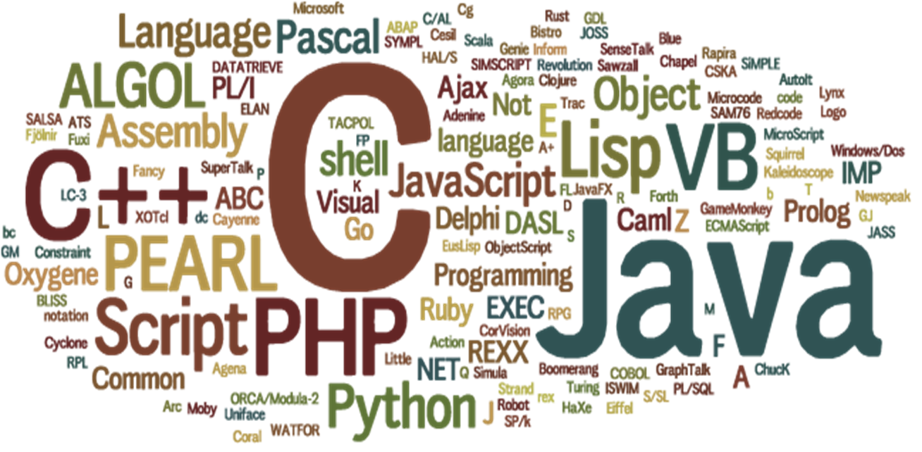
Языки программирования

Slide 13
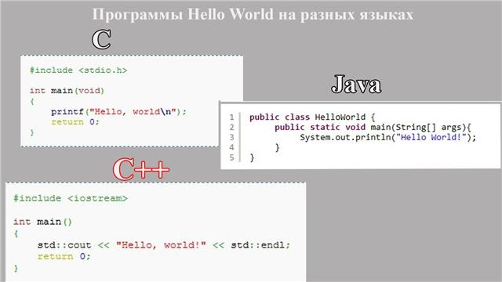
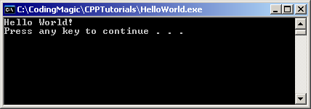
Пример программы на С/C++

Slide 14

Исходный код на C/C++…

Slide 15

Исходный код на C/C++…
… компилируется в машинный код:

Slide 16
Исходный код на C/C++…
… компилируется в машинный код:
… и выполняется на целевой платформе:

Slide 17
... но машинный код специфичен для каждой платформы и «железа»

Slide 18
... но машинный код специфичен для каждой платформы и «железа
…таким образом если есть необходимость запускать программу на нескольких платформах необходимо иметь…

Slide 19



... но машинный код специфичен для каждой платформы и «железа
…таким образом если есть необходимость запускать программу на нескольких платформах необходимо иметь…
…отдельный скомпилированный вариант программы для каждой целевой платформы (Windows, Linux, Mac OS, ...) .

Slide 20
Преимущества интерпретируемых языков программирования
кроссплатформенность
рефлексия и интроспекция
динамическая типизация
использование динамической области видимости и замыканий

Slide 21
Среды разработки
IDLE
Notepad++
LiClipse
Wing IDE
PyCharm
Python Tools for Visual Studio
http://www.pythontutor.com/live.html#mode=edit

Slide 22
Как стать Python разработчиком?

Slide 23
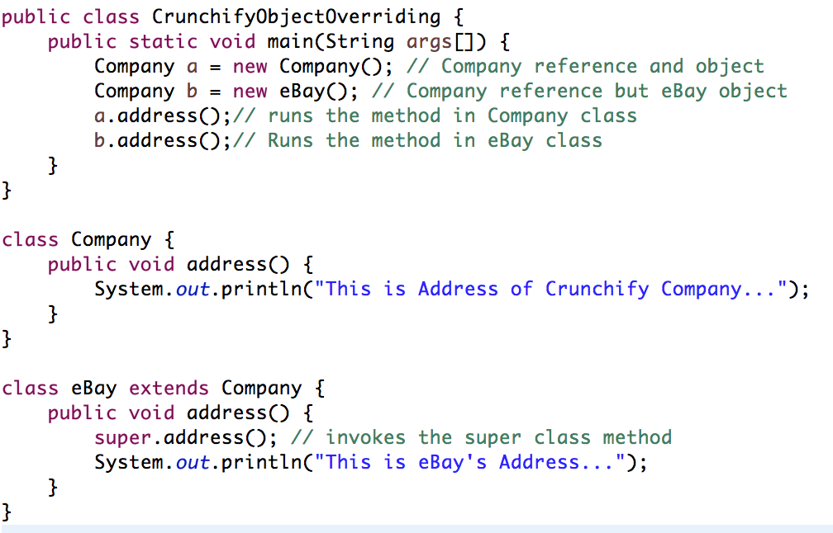
Шаг 1
Изучить основы синтаксиса языка

Slide 24
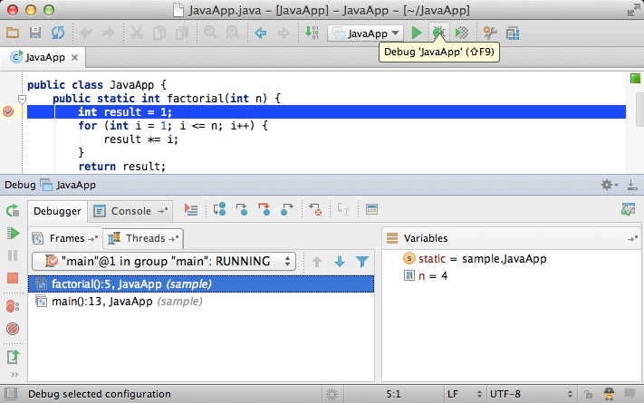
Шаг 2
Освойте инструменты разработки
и отладки приложения

Slide 25
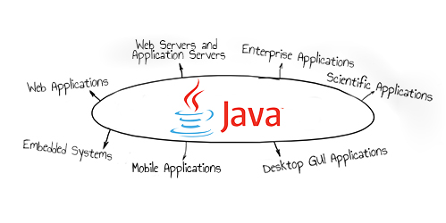
Шаг 3
Выберите направление

Slide 26





Шаг 4
API и SDK

Slide 27
Шаг 5
Повышайте кругозор
(XML, SQL,Unix shell,HTML,JS)

Slide 28

Шаг 6
Практика!!!

Slide 29
Советы по выбору учебного заведения
Актуальные программы обучения
Уровень и качество обучения
Материально-техническая база
Учитывать потребности и способности студентов
Отзывы выпускников
Уровень коррупции
Трудоустройство

Slide 30
Спасибо за внимание

